Slide 1
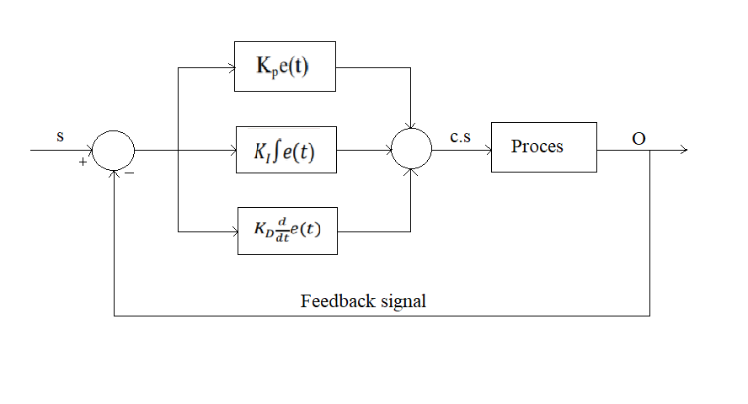

Solutii de control : PID
Controlerul PID este un mecanism sub forma unei bucle de control, care calculează continuu o valoare de eroare e(t) ca diferență între o valoare dorită și o variabilă de proces măsurată, aplicandu-se apoi corecția necesara prin modificarea parametrilor controlerului.
Controlerul PID are trei parametri reglabili (proportional, integral, derivativ), iar sumarea acestor termeni ofera iesirea acestuia.
Parametrii sunt reglați manual până când toate răspunsurile de control dorite sunt îndeplinite, respectiv vehiculele își mențin viteza setată și distanța minimă de siguranță.
Definind u(t) ca iesire a controlerului, forma finala a proiectarii regulatorului PID este descrisa in ecuatia urmatoare:
Kp : parametrul de proportionalitate (ajustabil)
Ki : parametrul de integrare (ajustabil)
Kd : parametrul de derivare (ajustabil)
e : eroarea = val dorita - val masurata
t : timp
s : set point c.s : control signal
O : iesirea

Slide 2
Conceptul de bază al controlului feed-forward este de a măsura variabile importante de perturbare și de a se lua măsuri de corectie înaintea perturbarii procesul pentru a îmbunătăți rezultatele.
Mașina lider este echipată cu un regulator PID în ordine pentru a controla viteza de referință. Prin utilizarea codificatoarelor montate pe fiecare roată, mașina își poate măsura propriile stări de viteză și accelerație, și compensa erorile din referința printr-o buclă de feedback.
Sistemul de control al fiecărui vehicul următor are două controlere: unul de feedback pentru păstrarea distanțelor dorite între vehicule și unul feed-forward pentru a compensa efectul perturbației măsurabile. Distanța dorită este întreținuta de un controler ACC.
Având în vedere ca posibilitatea de comunicare wireless poate eșua, controlorul ACC trebuie să aibă o dublă integrală a erorii deoarece se presupune că poate fi viteza anterioară a vehiculului care acționează ca o perturbare.
Drept urmare, vehiculul controlat poate urma vehiculul precedent chiar și atunci când apar evenimente mari de accelerare și decelerare. In acest caz, necesitatea pentru un integrator dublu face astfel imposibilă utilizarea unui regulator PID.

Slide 3
https://www.ijera.com/papers/Vol3_issue4/OA3424532456.pdf
https://airccj.org/CSCP/vol3/csit3828.pdf
https://search.proquest.com/openview/e6eac3f50f3650bf1960783ba16b5201/1?pq-origsite=gscholar&cbl=1686340

